Slide 1

第三节 用正交变换法化二次型为标准形
一 正交矩阵及性质
二 正交变换
三 用正交变换法化二次型为标准形

Slide 2

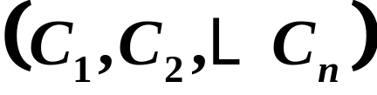
正交变换是一类特殊的线性变换，具有保向量长度
不变、几何形状不变的性质，在几何空间中被广泛使用。
一、正交矩阵及性质
正交矩阵：设矩阵C为n阶方阵，若满足
则称C为正交矩阵。
正交矩阵的性质：
① 若矩阵C为n阶正交矩阵，则|C|=±1；
② 若矩阵C为n阶正交矩阵， 则C可逆，其逆C⁻¹= C^{T}
也是正交矩阵；
③ 若矩阵C为n阶正交矩阵，则C*也是正交矩阵.
④ C是正交矩阵的充要条件是C的列（行）向量组
是标准正交向量组（Page105, ch3-例27）

Slide 3
⑤ 若A、B为正交矩阵，则它们的乘积矩阵AB
也是正交矩阵．
二、正交变换
正交变换：设C为正交矩阵，X和Y是欧氏空间R^{n}中的n
维向量，则线性变换X=CY是R^{n}上的正交变换．
注：正交变换是一个非退化的线性变换。
正交变换的性质：
定理：设X=CY是欧氏空间R^{n}上的线性变换，则下列命题
等价：
① 线性变换X=CY为正交变换；
②在线性变换X=CY下，向量的内积不变，即：
③线性变换X=CY把R^{n}中的标准正交基变成标准正交基.

Slide 4


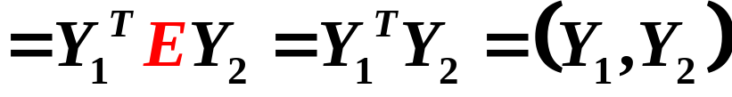

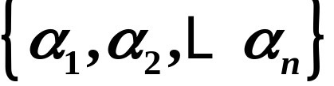
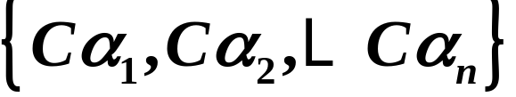
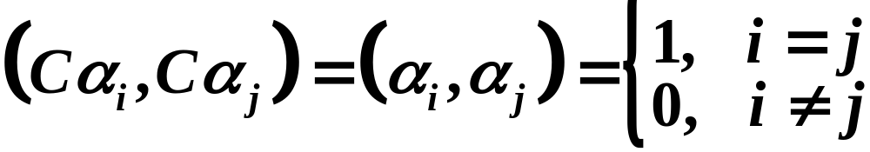
证明（循环证明过程）：
因为X=CY为正交变换，故矩阵C为正交矩阵
故当
其内积
设
为R^{n}中的一组标准正交基，
经线性变换X=CY后得向量组
由条件（2）可知，
故
也是R^{n}中一组标准正交基。

Slide 5

设
为R^{n}中的任一组标准正交基，
经线性变换X=CY后得向量组
也是
R^{n}中的一组标准正交基，且满足
由于A、B均为正交矩阵，故C为正交矩阵，故线性
变换X=CY为正交变换.
注：正交变换不改变向量的内积，即不改变向量的长度，
从而也不改变曲线或曲面的形状。
三、用正交变换法化二次型为标准形
由前面的定理可知，任一二次型均能通过一非退化的
线性变换将其化为标准形。
问题：任一二次型能否通过正交变换将其化为标准形？

Slide 6
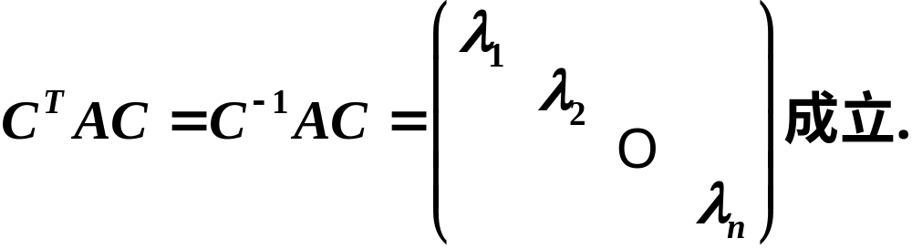

上述问题的等价描述：对于一实（R^{n}）对称矩阵A,能否
找到一正交矩阵C,使得
注：
上式表明用正交矩阵所得的矩阵合同即为矩阵的相似.
故标准形应该由矩阵的特征值
决定，且正交矩阵C的
列向量应该是A的n个线性无关且标准正交的特征向量。
实对称矩阵的性质：
定理：设A为n阶实对称矩阵，则有
(1) A的特征值全是实数；
(2) A的对应不同特征值的特征向量必正交.

Slide 7



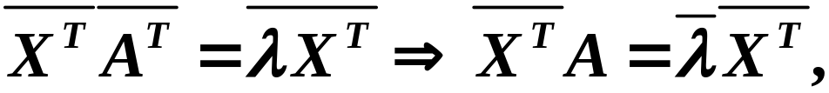
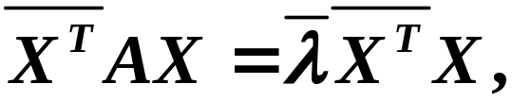
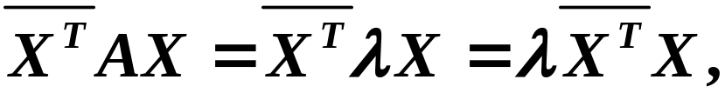
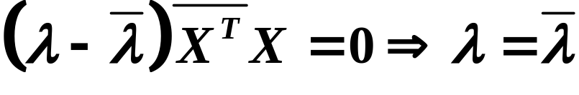

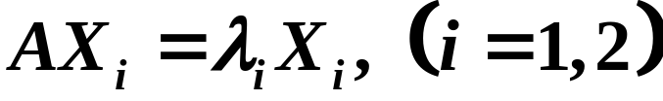
证明：
(1)设
为实对称阵A的特征值，X为对应
的特征
向量，则
对上述等式先取转置，再取共轭，且有
故：
两边右乘X,即
又因
上述两式相减，
，故结论成立．
(2)设
为实对称阵A的两个不同特征值，X₁，X₂为
对应
的特征向量，则

Slide 8
又因
故结论成立.
定理：对n阶实对称矩阵A，必存在正交矩阵C，使
证明：（利用数学归纳法+标准正交向量组的性质）
详见课本179-180证明过程。
注：实对称阵一定有n个标准正交的特征向量。

Slide 9



上述定理的等价描述：
定理（主轴定理）：实二次型
必可由正交
变换
化为标准形，即
其中，
为A的特征值.
基于上述结果，可归纳正交变换法化二次型为标准形
的过程如下：

Slide 10
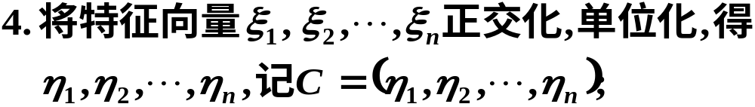

用正交变换化二次型为标准形的具体步骤

Slide 11
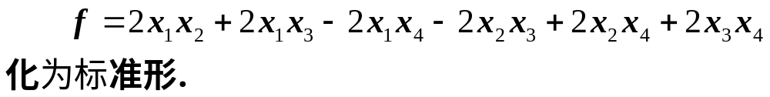
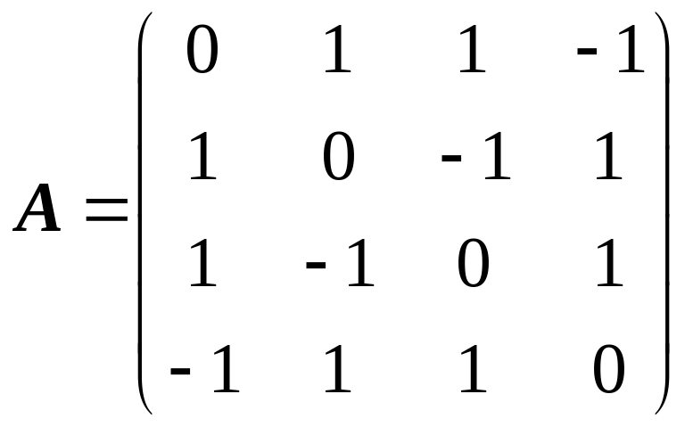
例1、求一个正交变换X=PY，把二次型
解 1）二次型的矩阵为

Slide 12
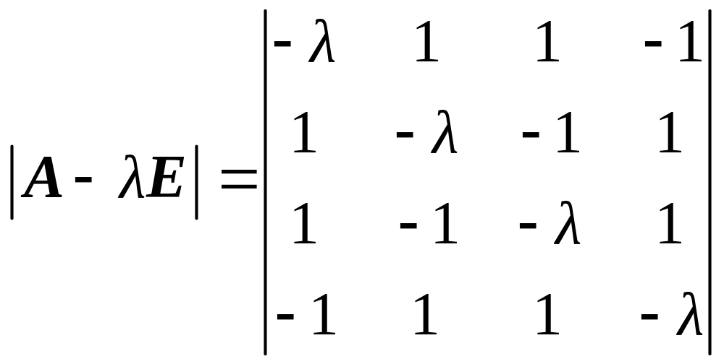
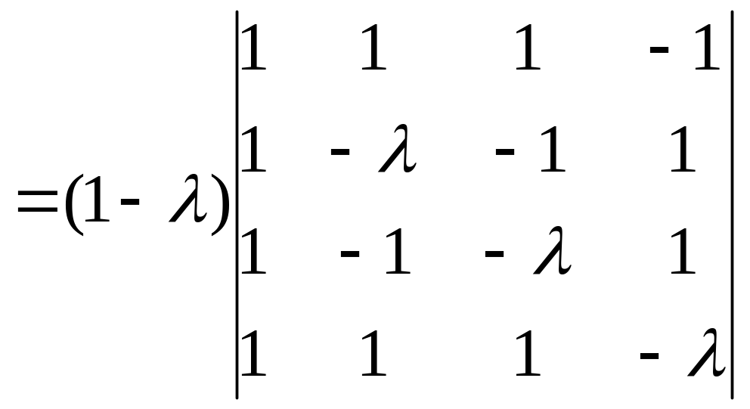
2)
由
A
−
λ
E
=
0
,
求
A
的特征值：

Slide 13
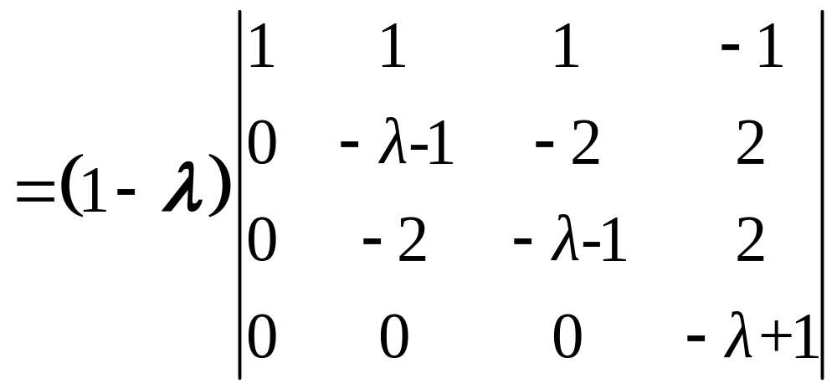
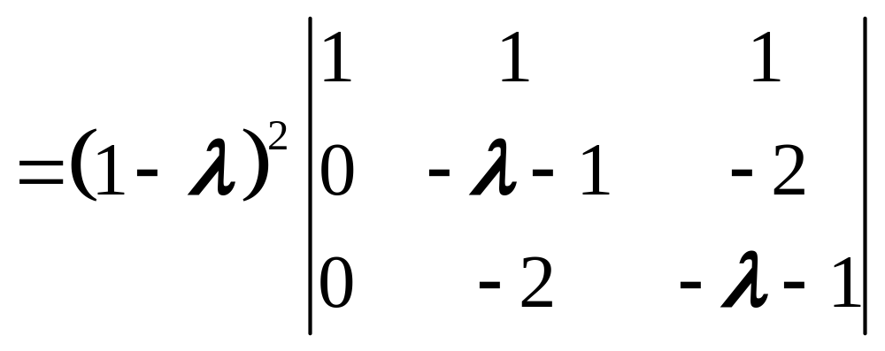
=
(
1
−
λ
)
2
(
λ
2
+
2
λ
−
3
)
=
(
1
−
λ
)
2
(
λ
+
3
)(
λ
−
1
)
=
0

Slide 14

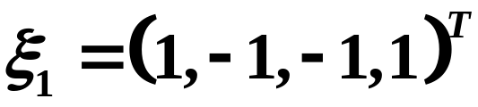

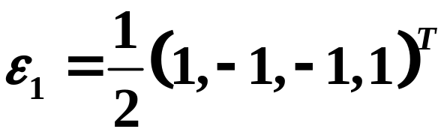

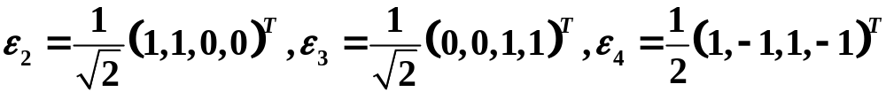
得A的特征值
3）当
时，特征向量为
对其单位化
当
时，特征向量为
4）利用Schmidt正交化过程对上述向量正交化、单位化

Slide 15
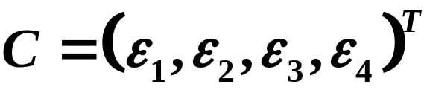
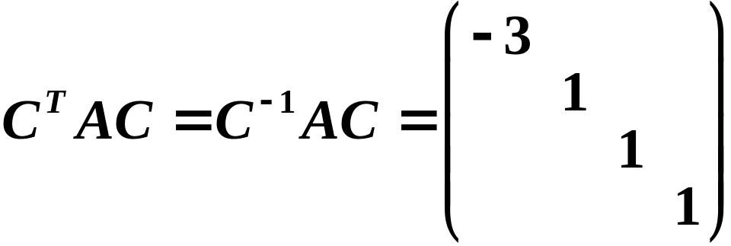
故正交矩阵
且满足
5）作正交变换X=CY,原二次型化为标准形

Slide 16
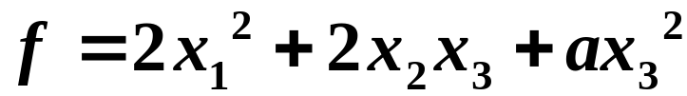
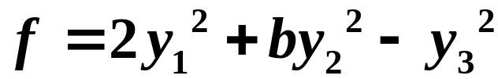

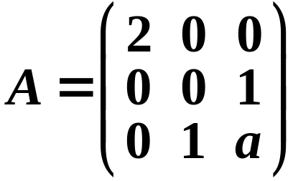
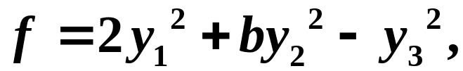

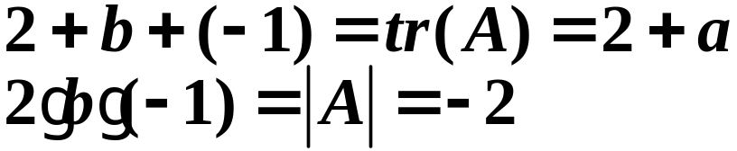


例2、若二次型
可通过正交变换
X=CY化二次型为标准形
求参数
及所作的正交变换.
解：二次型的矩阵
又因标准形为
故A的特征值为
利用性质：
所以A的特征值为

Slide 17
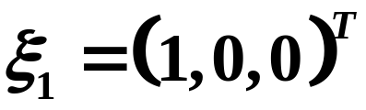

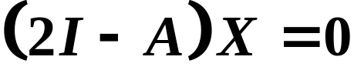
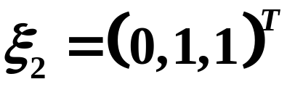
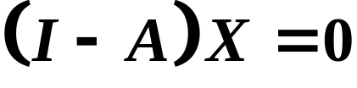
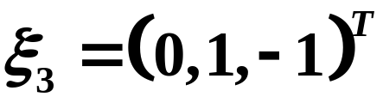

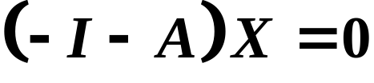

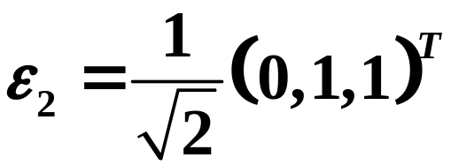
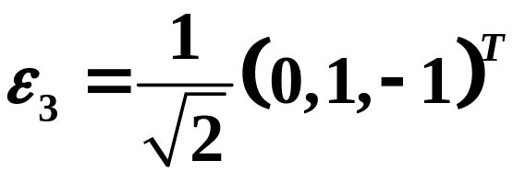
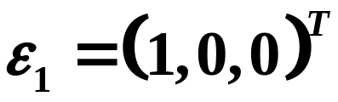
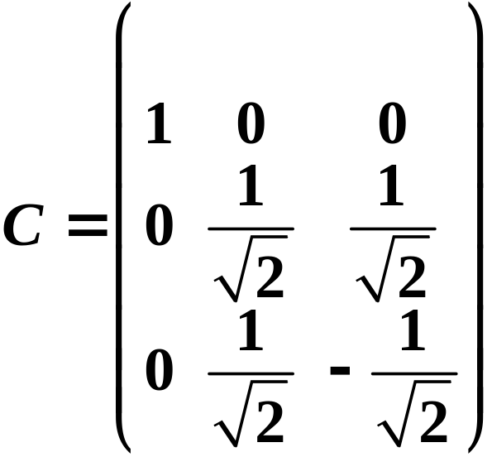
当
时，
的基础解系
当
时，
的基础解系
当
时，
的基础解系
两两相互正交，单位化得
令正交矩阵C
则正交变换为X=CY

